Slide 1
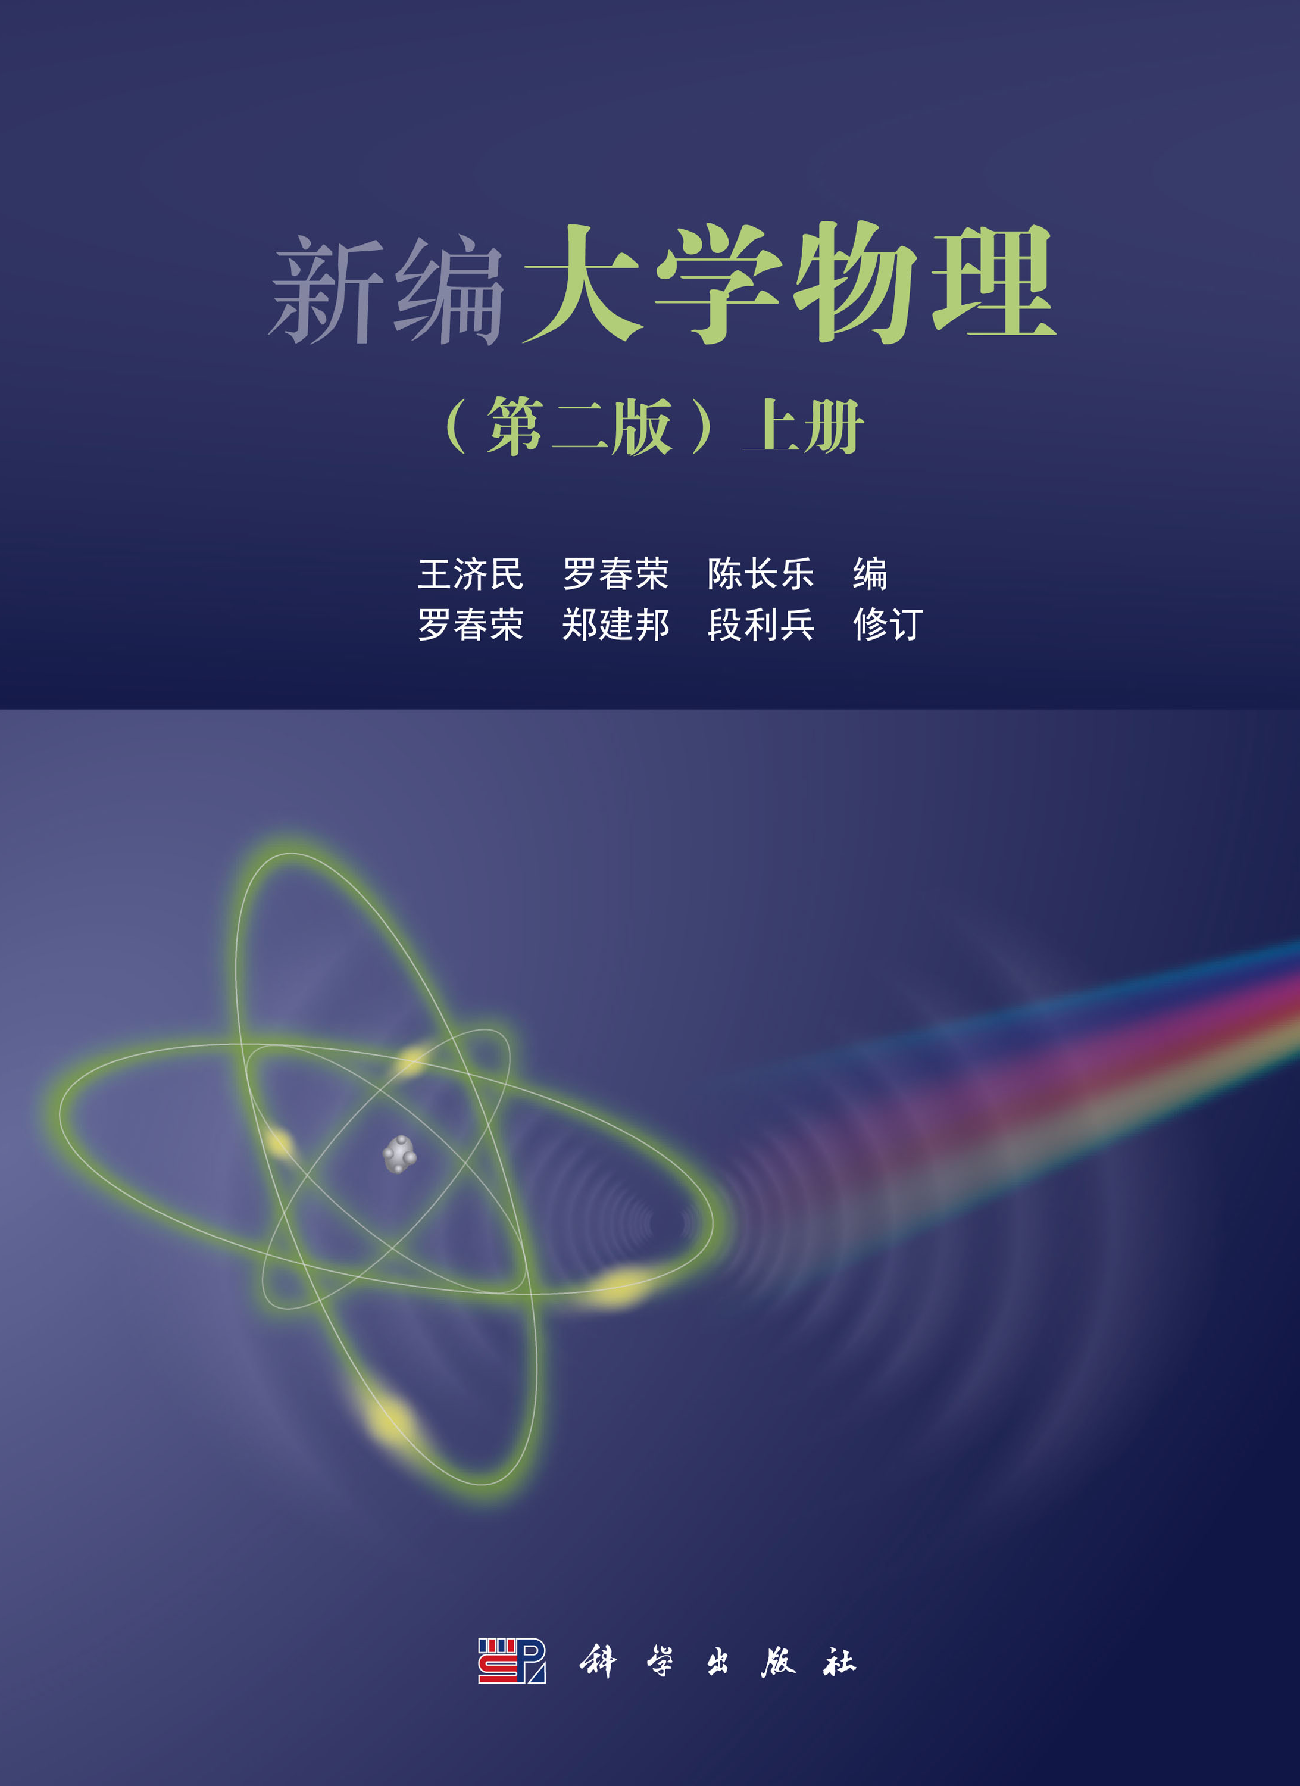

《大学物理》（下）
热力学基础
热力学的基本概念 热力学第一定律
绝热过程与多方过程 循环过程
热力学第二定律 熵

Slide 2
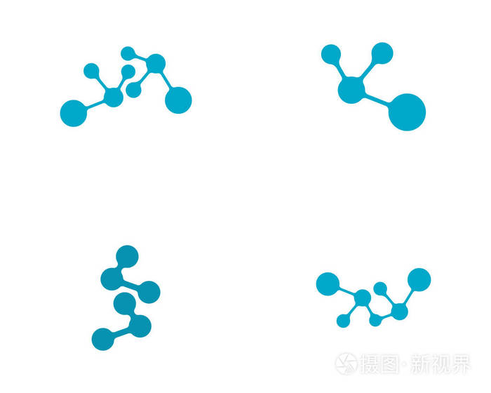
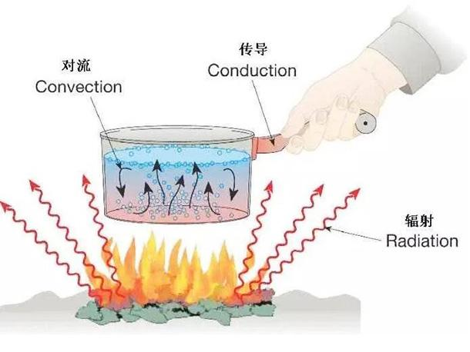


热学
热学 是研究物质热现象、热运动及其规律性的理论。主要有两种描述热学系统的方法：
微观描述方法
宏观描述方法
统计物理学
热力学
从物质的微观结构出发
从客观的现象和事实出发
物质由大量微观粒子组成
以微观粒子的运动规律为基础
推断出由其组成的物质性质
宏观物质表现出热效应
以客观的实验结果与现象为基础
归纳出宏观物质所服从的规律
仅讨论气体
气体动理论（第16讲）
（第17讲）热力学基础

Slide 3
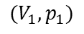
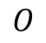
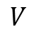
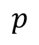
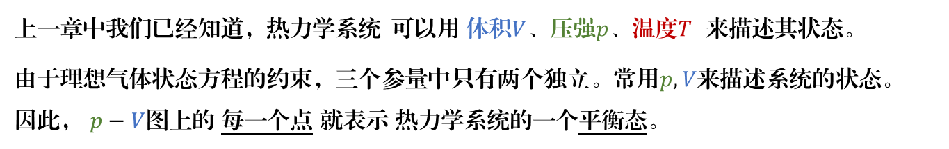
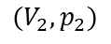
热力学的基本概念
热力学过程
上一章中我们已经知道，热力学系统 可以用 体积$V$、压强$p$、温度$T$ 来描述其状态。
由于理想气体状态方程的约束，三个参量中只有两个独立。常用$p,V$来描述系统的状态。
因此， $p−V$图上的 每一个点 就表示 热力学系统的一个平衡态。
$$p$$
$$(V_{1},p_{1})$$
$$(V_{2},p_{2})$$
热力学过程：热力学系统的状态 随时间变化的过程。
$$O$$
$$V$$
自发过程
准静态过程
非自发过程
非静态过程
简单系统的准静态过程可以用$p−V$图上的一条曲线表示。

Slide 4
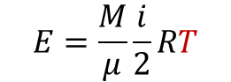
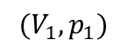
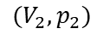

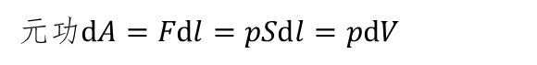
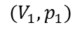
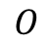
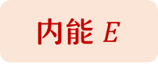
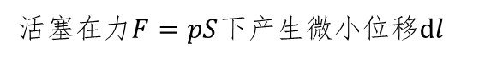

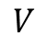
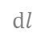
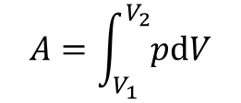
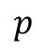
热力学的基本概念
内能、功与热量
热力学 是研究 热力学过程中 热与功的转化关系与条件的。因此需要先明确 内能、功与热量的具体概念。
内能 $E$
$$E=\frac{M}{μ}\frac{i}{2}RT$$
气体系统内部所具有的能量，是状态量（即只与气体所处的状态有关）。
功 $A$
$$A=\int_{V_{1}}^{V_{2}}{pdV}$$
气体从一种状态$(V_{1},p_{1})$到另一种状态$(V_{2},p_{2})$，系统对外所做的功（有正负之分）。
是过程量，当$p,V$之间的函数关系不同时积分值也不同。
$$p$$
注：功有正负之分
体积膨胀（即曲线向右行进）时，功为正，系统对外界做功
体积收缩（即曲线向左行进）时，功为负，外界对系统做功
$$(V_{1},p_{1})$$
气体体积膨胀（或收缩）
$$S$$
$$dl$$
活塞在力$F=pS$下产生微小位移$dl$
$$(V_{2},p_{2})$$
$$(V_{1},p_{1})$$
元功$dA=Fdl=pSdl=pdV$
$$O$$
$$V$$

Slide 5
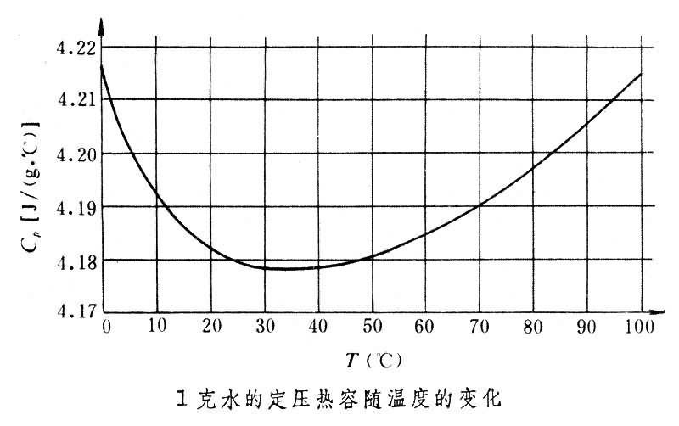
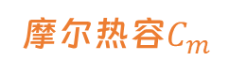
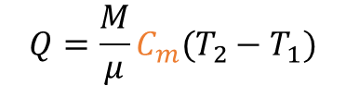
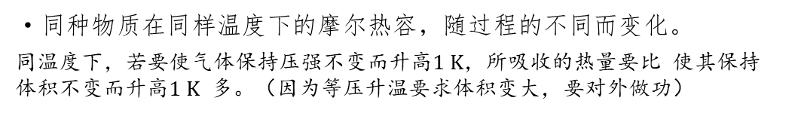
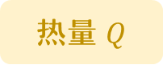
热力学的基本概念
内能、功与热量
热力学 是研究 热力学过程中 热与功的转化关系与条件的。因此需要先明确 内能、功与热量的具体概念。
热量 $Q$
$$Q=\frac{M}{μ}C_{m}(T_{2}−T_{1})$$
气体系统与外界之间 由于有温差 而传递的能量。热量是 过程量。
摩尔热容$C_{m}$
$1 mol$的某种物质升高（或降低）$1 K$所需要吸收（或放出）的热量。单位：$J/(mol·K)$.
·同种物质在同样温度下的摩尔热容，随过程的不同而变化。
同温度下，若要使气体保持压强不变而升高$1 K$，所吸收的热量要比 使其保持 体积不变而升高$1 K$ 多。（因为等压升温要求体积变大，要对外做功）
·近似认为，摩尔热容不随温度变化而变化。
·同种物质在同过程中的摩尔热容，随温度的不同而变化。
如右图所示，水的定压热容大致呈现先高再低最后高的趋势。但是这种变化幅度很微小，一般近似认为摩尔热容是关于温度的常数。
比热容$J/(g·K)$ 和 摩尔热容$J/(mol·K)$ 都是 过程量。

Slide 6
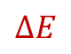
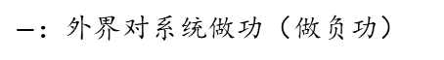
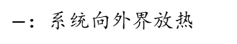




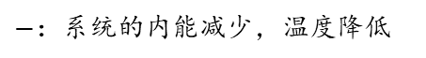
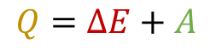
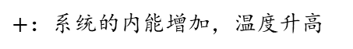
热力学第一定律
第一定律的表述
做功和热传递都可以改变系统的状态。一般来说，系统状态的改变是做功和热传递共同的结果。
热力学第一定律
$$Q=∆E+A$$
系统从外界吸收的热量，一部分增加了气体的内能，一部分用于对外做功。
各物理量符号的正负按如下规定：
$$Q$$
$+$：系统从外界吸热
$$∆E$$
$+$：系统的内能增加，温度升高
$$A$$
$+$：系统对外做功（做正功）
$−$：系统向外界放热
$−$：系统的内能减少，温度降低
$−$：外界对系统做功（做负功）
热力学第一定律 定量指出，「第一类永动机」（只对外做功而既不吸收热量也不消耗内能）的机器是不可能实现的。
因为当$Q=0$，$∆E=0$时， $A$必然为0。

Slide 7
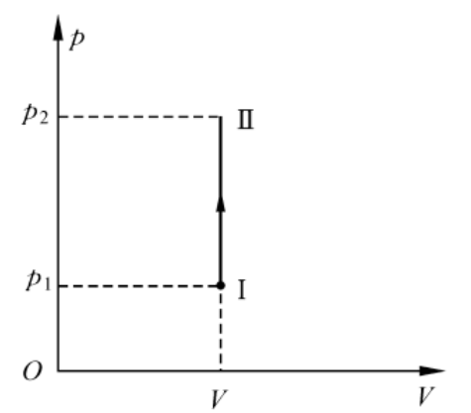
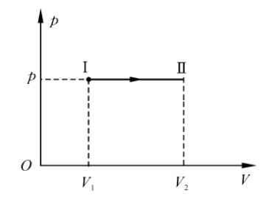
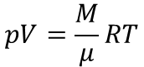
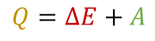
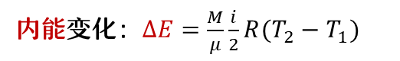
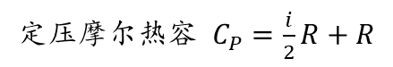

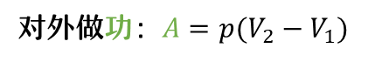
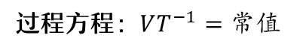
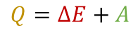
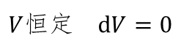
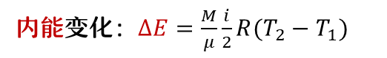
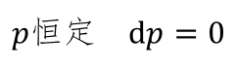
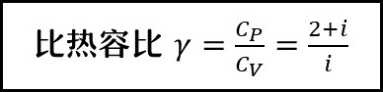
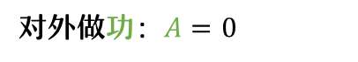

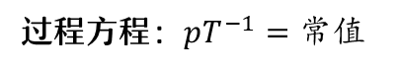
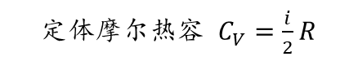
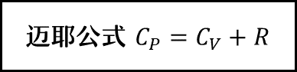
热力学第一定律
等体过程、等压过程
比热容比 $γ=\frac{C_{P}}{C_{V}}=\frac{2+i}{i}$
迈耶公式 $C_{P}=C_{V}+R$
应用热力学第一定律，可以讨论 理想气体系统 在 等值过程 中$Q,∆E,A$的情况。
$$pV=\frac{M}{μ}RT$$
等体过程
过程方程：$pT^{−1}=常值$
等压过程
过程方程：$VT^{−1}=常值$
$V$恒定 $dV=0$
对外做功：$A=0$
$p$恒定 $dp=0$
对外做功：$A=p(V_{2}−V_{1})$
内能变化：$∆E=\frac{M}{μ}\frac{i}{2}R(T_{2}−T_{1})$
内能变化：$∆E=\frac{M}{μ}\frac{i}{2}R(T_{2}−T_{1})$
吸收热量：$Q=\frac{M}{μ}C_{V}(T_{2}−T_{1})$
吸收热量：$Q=\frac{M}{μ}C_{P}(T_{2}−T_{1})$
$$Q=∆E+A$$
$$Q=∆E+A$$
定体摩尔热容 $C_{V}=\frac{i}{2}R$
定压摩尔热容 $C_{P}=\frac{i}{2}R+R$

Slide 8
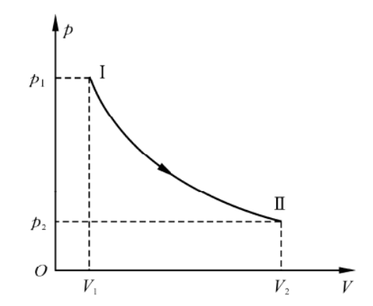










热力学第一定律
等温过程
应用热力学第一定律，可以讨论 理想气体系统 在 等值过程 中$Q,∆E,A$的情况。
$$pV=\frac{M}{μ}RT$$
等温过程
过程方程：$pV=常值$
计算等值过程的做功、内能与热量交换
$T$恒定 $dT=0$
对外做功：$A=\frac{M}{μ}RT\ln{\frac{V_{2}}{V_{1}}}$（$\frac{p_{2}}{p_{1}}$）
等体过程
等压过程
等温过程
内能变化：$∆E=0$
体积不变做功为零
没什么特别的
温度不变内能不变
吸收热量：$Q=A$
计算$C_{V}=\frac{i}{2}R$
吸收热量
$$Q=\frac{M}{μ}C_{V}(T_{2}−T_{1})$$
内能变化$∆E=Q$
计算$C_{P}=\frac{i}{2}R+R$
对外做功$A=p(V_{2}−V_{1})$
内能变化$∆E=\frac{M}{μ}\frac{i}{2}R(T_{2}−T_{1})$
吸收热量$Q=\frac{M}{μ}C_{P}(T_{2}−T_{1})$
对外做功
$$A=\frac{M}{μ}RT\ln{\frac{V_{2}}{V_{1}}}$$
吸收热量$Q=A$
$$T_{2}−T_{1}=0$$
定温摩尔热容 $C_{T}=∞$

Slide 9
热力学第一定律
等值过程的理解
例1.1：一定量某理想气体，从同一状态开始，吸收相同多的热量，经历哪种过程可使气体对外做功最多？（ ）
A.等体过程 B.等温过程 C.等压过程 D.不能确定
解：根据热力学第一定律，当气体的内能不增加时，吸收的热量全部用于做功。因此选B。
例1.2：分子总数相同的三种理想气体$He,O_{2},CH_{4}$，各自独立地进行等压膨胀，对外做功与内能增量的比值$\frac{A}{∆E}$最小的是（ ）
A. $He$ B. $O_{2}$ C. $CH_{4}$ D.不能确定
解：等压过程中： $A=p\left(V_{2}−V_{1}\right)=\frac{M}{μ}R(T_{2}−T_{1})$， $∆E=\frac{M}{μ}\frac{i}{2}R(T_{2}−T_{1})$；故$\frac{A}{∆E}=\frac{2}{i}$. $CH_{4}$的自由度最大，故选C。
例1.3：接上题，三种气体从同一初态进行等压膨胀且吸收相同的热量，则终态体积最大的是（ ）
A. $He$ B. $O_{2}$ C. $CH_{4}$ D.一样大
解：根据内能的定义，$He$的内能增量最小。由热力学第一定律， $He$做功最多，而等压过程中做功越多体积变化越大。选A。

Slide 10


热力学第一定律
等值过程的计算
例1.5：一定量的理想气体从同一初态$a(p_{0},V_{0})$出发，先后分别经过两个准静态过程$ab$和$ac$，
若两个过程中系统吸收的热量相等，试计算其比热容比。
解： $ab$为等体过程， $ac$为等压过程。由$pV=\frac{M}{μ}RT$得，$T_{a}=\frac{p_{0}V_{0}}{\frac{M}{μ}R}$， $T_{b}=\frac{p_{1}V_{0}}{\frac{M}{μ}R}$， $T_{c}=\frac{p_{0}V_{1}}{\frac{M}{μ}R}$.
由两过程中吸热相等得，$\frac{M}{μ}\frac{i}{2}R\left(\frac{p_{1}V_{0}}{\frac{M}{μ}R}−\frac{p_{0}V_{0}}{\frac{M}{μ}R}\right)=\frac{M}{μ}\frac{i}{2}R\left(\frac{p_{1}V_{1}}{\frac{M}{μ}R}−\frac{p_{0}V_{0}}{\frac{M}{μ}R}\right)+p_{0}(V_{1}−V_{0})$，
即$\frac{i}{2}V_{0}\left(p_{1}−p_{0}\right)=\frac{i}{2}p_{0}\left(V_{1}−V_{0}\right)+p_{0}(V_{1}−V_{0})$，解得$\frac{i+2}{i}=\frac{V_{0}\left(p_{1}−p_{0}\right)}{p_{0}(V_{1}−V_{0})}.$ 即$γ=\frac{i+2}{i}$.

Slide 11























绝热过程与多方过程
等体过程 对外做功为$A=0$，等温过程 内能变化为$∆E=0$。有没有什么过程 吸收的热量为0呢？
$$pV=\frac{M}{μ}RT$$
绝热过程
过程方程：$pV^{γ}=常值$
多方过程
过程方程：$pV^{n}=常值$
$$\int_{V_{1}}^{V_{2}}{pdV}=−\frac{M}{μ}\frac{i}{2}R∆T$$
$$Q=0$$
$$A=−∆E$$
无热量交换 $dQ=0$
对外做功：$A=\frac{p_{1}V_{1}−p_{2}V_{2}}{γ−1}$
介于 等值过程 与 绝热过程 之间的过程，$n$为多方指数
$$pdV+Vdp=\frac{M}{μ}RdT$$
$$pdV=−\frac{M}{μ}\frac{i}{2}RdT$$
内能变化：$∆E=\frac{M}{μ}\frac{i}{2}R(T_{2}−T_{1})$
$$n=0 → p=常值，等压过程$$
吸收热量：$Q=0$
$$\frac{Vdp}{pdV}=−γ$$
$$\frac{Vdp}{pdV}=−\frac{2+i}{i}$$
$$1+\frac{Vdp}{pdV}=−\frac{2}{i}$$
$$n=1 → pV=常值，等温过程$$
$$n=γ→ pV^{γ}=常值，绝热过程$$
比热容比 $γ=\frac{C_{P}}{C_{V}}=\frac{2+i}{i}$
$$\frac{1}{p}dp=−γ\frac{1}{V}dV$$
$$\ln{p}+γ\ln{V}=C$$
$$\ln{(pV^{γ})}=C$$
$$n=∞→ V=常值，等体过程$$

Slide 12



绝热过程与多方过程
例2.1：声音在空气中的传播可看做一绝热过程，它的速度可按公式$v=\sqrt{γp/ρ}$计算，式中$γ$为空气的比热容比， $p$为空气的压强， $ρ$为空气的密度。求证：声音在空气中的传播速度仅是温度的函数。
解：由题意，$γ=\frac{C_{P}}{C_{V}}=\frac{2+i}{i}$. 根据理想气体状态方程， $pV=\frac{M}{μ}RT$，则$p=\frac{M}{μV}RT$. 又$ρ=\frac{M}{V}$，则$p=\frac{ρ}{μ}RT$.
故$v=\sqrt{\frac{γp}{ρ}}=\sqrt{\frac{(2+i)ρR}{iμ}T}$. 式中空气的$i,ρ,μ$及普适气体常数$R$均为常数，故声音在空气中的传播速度仅是温度的函数。
例2.2：$1 mol$氮气处于$a$态时温度为$300 K$，体积为$2×{10}^{−3} m³$. 计算气体在$a→b$，绝热膨胀过程中对外所做的功（$V_{b}=20×{10}^{−3} m³$）。
解：由 $pV^{γ}=常值$ 及 $pV=\frac{M}{μ}RT$ 得， $V^{γ−1}T=常值$，故$V_{a}^{γ−1}T_{a}=V_{b}^{γ−1}T_{b}$.
对氮气而言，$γ=\frac{i+2}{i}=\frac{7}{5}.$ 故$T_{b}=\frac{V_{a}^{γ−1}T_{a}}{V_{b}^{γ−1}}=119.4 K$. 则$A=∆E=\frac{M}{μ}\frac{i}{2}R\left(T_{b}−T_{a}\right)=3.76×{10}^{3} J$.

Slide 13














循环过程
热力过程
诸如 等压过程、等温过程 等过程都可以实现 对外做功。但是，对外做功 必然伴随着 气体系统体积的变化。
因此人们无法 从单一过程中不断地让系统对外做功 —— 容器的体积无法做的无限大。
为了能够把热能持续不断地变成功，需要通过另一个过程，使气体系统恢复到初始状态，然后周而复始的运转下去。
系统从某一状态出发，经过一系列过程后又回到初始状态的整个过程 称作 循环过程。
正循环
$a→b→c$：气体膨胀
从高温热源吸收热量$Q_{1}$而升温，且对外做功$A_{1}$
$$Q_{2}$$
$c→d→a$：气体收缩
外界对其做功$|A_{2}|$使其复原，同时因温差向低温热源放热$|Q_{2}|$
低温
环境
$$V↓ A_{2}<0$$
$$V↑ A_{1}>0$$
$$Q_{1}$$
对外净功：$A=A_{1}−|A_{2}|$
吸收净热：$Q=Q_{1}−|Q_{2}|$
高温
热源
热机效率：$η=\frac{A}{Q_{1}}=1−\frac{|Q_{2}|}{Q_{1}}$
$p−V$图中曲线顺时针行进
热机

Slide 14











循环过程
致冷过程
诸如 等压过程、等温过程 等过程都可以实现 对外做功。但是，对外做功 必然伴随着 气体系统体积的变化。
因此人们无法 从单一过程中不断地让系统对外做功 —— 容器的体积无法做的无限大。
为了能够把热能持续不断地变成功，需要通过另一个过程，使气体系统恢复到初始状态，然后周而复始的运转下去。
系统从某一状态出发，经过一系列过程后又回到初始状态的整个过程 称作 循环过程。
逆循环
$a→b→c$：气体膨胀
从低温热源吸收热量$Q_{2}$而升温，且对外做功$A_{2}$
$$Q_{1}$$
$c→d→a$：气体收缩
外界对其做功$|A_{1}|$使其复原，同时因温差向高温热源放热$|Q_{1}|$
高温
环境
$$V↑ A_{1}>0$$
$$V↓ A_{2}<0$$
$$Q_{2}$$
外界净功：$A=|A_{1}|−A_{2}$
释放净热：$Q=|Q_{1}|−Q_{2}$
低温
热源
致冷系数：$w=\frac{Q_{2}}{A}=\frac{Q_{2}}{|Q_{1}|−Q_{2}}$
$p−V$图中曲线逆时针行进
致冷机

Slide 15







循环过程
卡诺循环
诸如 等压过程、等温过程 等过程都可以实现 对外做功。但是，对外做功 必然伴随着 气体系统体积的变化。
因此人们无法 从单一过程中不断地让系统对外做功 —— 容器的体积无法做的无限大。
利用循环过程，人类制造了可以对外做功的热机，如蒸汽机、内燃机等。但热机在工作过程中总是会向外放热而损失能量。
如何提高热机的效率呢？法国工程师卡诺提出了 卡诺循环，指出了热机所能达到的理论最高效率。
卡诺循环
$a→b$：等温膨胀
$b→c$：绝热膨胀
$c→d$：等温收缩
$d→a$：绝热收缩
等温过程 吸收的热量会全部用于做功 绝热过程 气体的内能会全部用于做功
热机效率：$η=\frac{A}{Q_{1}}=1−\frac{T_{2}}{T_{1}}$
致冷系数：$w=\frac{Q_{2}}{A}=\frac{Q_{2}}{|Q_{1}|−Q_{2}}=\frac{T_{2}}{T_{1}−T_{2}}$
卡诺热机的热机效率仅与高低温热源有关。
做功时，热源温度$T_{1}$越高效率越高；致冷时，制冷温度$T_{2}$越低需求外功越多。

Slide 16



循环过程
卡诺循环的应用
例3.1：一卡诺热机的低温热源温度为$12 ℃$，效率为$40 \%$。若将其效率提高到$50 \%$，则高温热源温度需提高______。
解：卡诺热机的热机效率$η=\frac{A}{Q_{1}}=1−\frac{T_{2}}{T_{1}}=1−\frac{12+273}{T_{1}′}=0.4$，故$T_{1}=475 K$.
若$η=1−\frac{T_{2}}{T_{1}′}=1−\frac{12+273}{T_{1}}=0.5$，则$T_{1}′=570 K$. 故高温热源温度需提高$95 K$.
例3.2：如图，理想气体的卡诺循环中两绝热线下的面积为$S_{1},S_{2}$，则$S_{1}________S_{2}$。
解：由于等温过程不会改变气体内能，因此绝热过程中气体内能与功的转化始终相等。填“$=$”。
例3.3：某理想气体进行了如图的两次卡诺循环，且循环曲线所围的面积相等。若循环1,2的效率为$η,η′$，
在高温热源处吸收的热量为$Q,Q′$，则$η________η′$， $Q________Q′$。
2
解：由图可知，$T_{a}<T_{a}^{′},T_{c}>T_{c}′$，故$\frac{T_{c}}{T_{a}}>\frac{T_{c}′}{T_{a}′}$，则由$η=1−\frac{T_{2}}{T_{1}}$得，$η<η′$.
两循环的对外净功相等，则吸热少的效率高，故$Q>Q′$.
1

Slide 17


循环过程
循环效率的计算
例3.4：有$1 mol$刚性双原子气体经历了如图的循环。试计算：(1)系统对外做的净功；(2)该循环热机的热机效率。
解：(1)等温过程中，系统对外的功$A_{1}=\frac{M}{μ}RT\ln{\frac{p_{2}}{p_{1}}}=RT_{0}\ln{2}=p_{0}V_{0}\ln{2}$.
等压过程中，外界对系统的功$A_{1}=0.5p_{0}\left(2V_{0}−V_{0}\right)=0.5p_{0}V_{0}$.
等体过程中不做功。故系统对外的净功$A=A_{1}−A_{2}=(\ln{2}−0.5)p_{0}V_{0}$.
(2)等温过程中，吸热$Q_{ab}=A_{1}=p_{0}V_{0}\ln{2}$.
等压过程中，由图知$T_{b}>T_{c}$，故放热。
等体过程中，吸热$Q_{ca}=∆E=\frac{M}{μ}\frac{i}{2}R\left(T_{a}−T_{c}\right)=1.25p_{0}V_{0}$.
故热机效率$η=\frac{A}{Q_{1}}=\frac{A}{Q_{ab}+Q_{ca}}=\frac{\ln{2}−0.5}{\ln{2}+1.25}$.

Slide 18





循环过程
卡诺循环的计算
例3.5：(1)夏季使用空调使室内凉爽，需将热量以$2000 J/s$的功率向室外排出。室内温度$27 ℃$，室外温度$37 ℃$，求空调的最小功率。(2)冬季使用空调使室内温暖，空调功率用(1)的结果。室内温度$27 ℃$，室外温度$−3 ℃$，求每秒传入室内的热量。
解：(1)高温热源$T_{1}=310 K$，低温热源$T_{2}=300 K$. 则卡诺致冷机的致冷系数$w=\frac{T_{2}}{T_{1}−T_{2}}=30$.
由$w=\frac{Q_{2}}{A}$得$A=\frac{Q_{2}}{w}$，则$P=\frac{P_{2}}{w}$，其中$P_{2}=2000 J/s$，故$P=66.67 J/s$.
(2)高温热源$T_{1}=300 K$，低温热源$T_{2}=270 K$. 空调由热泵制热，热泵系数$e=\frac{T_{2}}{T_{1}−T_{2}}=9$.
由$e=\frac{Q_{2}}{A}$得$A=\frac{Q_{2}}{e}$，则$P=\frac{P_{2}}{w}$，其中$P=\frac{2000}{30} J/s$，故$P_{2}′=600 J/s$.
则传入室内的热量$Q=Q_{2}^{′}+A=666.67 J/s$.
$$A$$
$$Q_{2}$$
$$Q_{1}$$
室内
室外

Slide 19
热力学第二定律
第二定律的表述
自然界的宏观热现象均具有方向性。例如，摩擦做功可以生热，但热量无法再变回功。
热力学第二定律
（开尔文表述）不可能从单一热源吸收热量，使之完全变为功而不产生其他影响。
指出了功热转换的不可逆性。功可以自发的变为热，但热不可能自发的全部变为功。
（克劳修斯表述）热量不能自动的从低温物体传向高温物体。
指出了热传导过程的不可逆性。热量可以自发地由高温物体传向低温物体，反之则不可以。
开尔文表述 和 克劳修斯表述 是完全等价的。
由此可见，满足 热力学第一定律 的过程也并不一定能够真实发生，必须还要满足第二定律。
热力学第二定律的开尔文表述指出，「第二类永动机」（从单一热源吸收热量且完全转化为功）的机器是不可能实现的。

Slide 20






热力学第二定律
第二定律的微观实质
热力学第二定律指出了宏观热现象进行的方向，但并没有揭示原因在何。下面从微观角度阐述第二定律的意义。
宏观平衡态 对应的微观态
数目最多
若系统中有$N$个分子
则宏观平衡态对应微观态
有多达$C_{N}^{N/2}$个
$$a$$
$$c$$
$$b$$
$$d$$
宏观态包的微观态数目越多确定其在哪个微观态越困难
内部的无序性增加
仅由四个分子组成的
热力学系统
热力学概率$Ω$
某宏观态所包含的微观态总数目 称作此宏观态的热力学概率。它的取值可以远大于$1$.
不受外界影响的系统，总是从 热力学概率小的宏观态 自发转变为 热力学概率大的宏观态，无法反向进行。
自然宏观过程总是向着使内部分子更无序的方向进行，而热力学概率是这种无序性的量度。

Slide 21




熵
熵的表示 熵增原理
热力学第二定律的微观意义 是 过程总是自发向更无序的方向进行。下面将第二定律用数学形式表达：
玻尔兹曼熵
微观熵
$k$：玻尔兹曼常数，$1.38×{10}^{−23} J/K$
$Ω$：热力学概率
熵是状态量
仅取决于系统所处的状态
$$S=k\ln{Ω}$$
克劳修斯熵
宏观熵
$$∆S=\int_{1}^{2}{\frac{dQ}{T}}$$
$dQ$：无限小可逆过程中，系统吸收的热量
$T$：上述过程发生时的系统温度
此式仅能计算可逆过程的熵变
但是熵变本身与过程无关
有了 量度无序度的物理量 熵 之后。热力学第二定律可以表述为如下的 熵增加原理：
熵增加原理
孤立系统的 熵 永远不可能减少，即$dS≥0$. 对于非孤立系统而言，熵可以增加、不变或减少。
当$dS>0$时，系统进行不可逆过程；当$dS=0$时，系统进行可逆过程。

Slide 22

熵
熵变的计算
例4.1：有$2 mol$的理想气体，经过可逆的等压过程，体积从$V_{0}$膨胀到$3V_{0}$，试求这一过程中的熵变。（定压摩尔热容已知）
解：由题意，$dQ=\frac{M}{μ}C_{P}dT$，则$∆S=\int_{T_{1}}^{T_{2}}{\frac{dQ}{T}}=\int_{T_{1}}^{T_{2}}{\frac{1}{T}\frac{M}{μ}C_{P}dT}=\frac{M}{μ}C_{P}\ln{\frac{T_{2}}{T_{1}}}$.
由$pV=\frac{M}{μ}RT$得，等压过程中， $\frac{T_{2}}{T_{1}}=\frac{V_{2}}{V_{1}}$，故$∆S=\frac{M}{μ}C_{P}\ln{\frac{3V_{0}}{V_{0}}}=\frac{M}{μ}C_{P}\ln{3}$.
例4.2：一绝热容器被隔板隔成两半，一半是真空，另一半是理想气体。若将隔板抽出，气体将进行自由膨胀，直到系统达到新的平衡态。此过程中，系统的温度______，熵______。
解：由于真空无压力，理想气体向真空膨胀的过程中不做功，又容器绝热，则内能不变，故温度不变。
理想气体向真空膨胀的过程不可逆，根据熵增原理，系统的熵一定增加。

